Slide 1
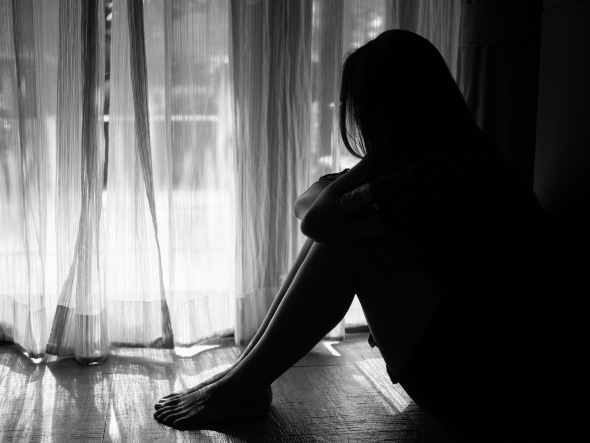
MITOVI O SUICIDU
Praktikum II
Grupa F
Maja Matković
Zagreb, 4.srpnja 2020. god.

Slide 2

MIT
RAZGOVOR O SUICIDU JE OPASAN I MOŽE BITI INTERPRETIRAN KAO POTICAJ NA IZVRŠENJE SUICIDA
Maja Matković
Zagreb, 4.7.2020. god.

Slide 3

ČINJENICE
Zbog stigme vezane uz suicid, osobe koje razmišljaju o suicidu ne znaju s kime bi razgovarali.
Razgovorom se osobi može osvijestiti što suicid znači i koje su njegove posljedice
Suicidalna osoba može kroz razgovor dobiti dojam da ju netko razumije, ozbiljno doživljava i da može dobiti podršku

Slide 4
MIT
Incidencija suicida veća je u zimskim mjesecima
Maja Matković
Zagreb, 4.7.2020. god.

Slide 5
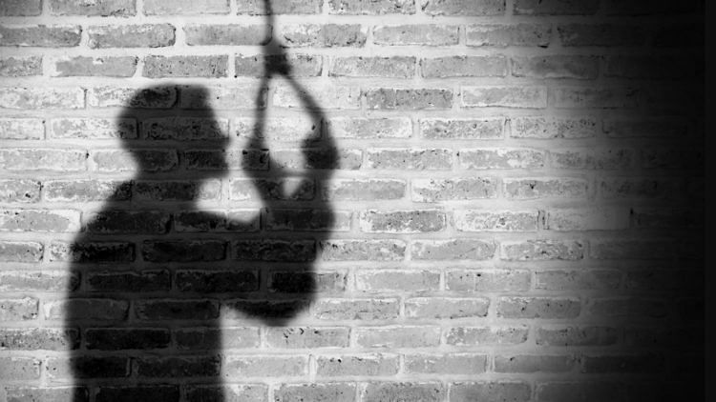
ČINJENICE
Teorija pogoršanja depresije u proljeće implicira da su simptomi depresije jače izraženi u proljeće.
Ljudi su jače društveno povezani tijekom zimskih mjeseci.
Društvena interakcija tijekom zime nerijetko je intenzivnija nego ljeti
Incidencija suicida veća je u proljeće i rano ljeto

Slide 6
MIT
Samo osobe s mentalnim poremećajima razmišljaju o suicidu ili ga počine
Maja Matković
Zagreb, 4.7.2020. god.

Slide 7
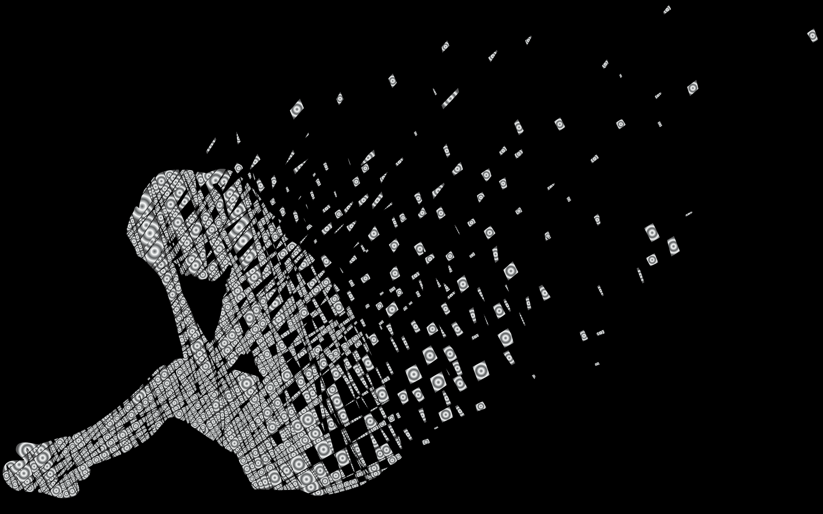
ČINJENICE
Više od 90% od ukupnog broja suicida događa se u osoba koje u razdoblju prije suicida zadovoljaju kriterije za dijagnozu nekog od psihijatrijskih poremećaja.
Mnoge osobe koje imaju mentalni poremećaj nisu suicidalne, niti sve suicidalne osobe imaju mentalni poremećaj
Suicidalne osobe su duboko nezadovoljne i beznadne te ne vide nikakav način izlaska iz situacije.

Slide 8
MIT
SUICID SE DOGAĐA ODJEDNOM I BEZ UPOZORENJA
Maja Matković
Zagreb, 4.7.2020. god.

Slide 9

ČINJENICE
Većina osoba koje pokušaju izvršiti suicid ili ga počine daju okolini ponavljane znakove upozorenja.
Neki suicidi događaju se bez jasnih upozorenja te se ponekad ne zna razlog nečijeg samoubojstva.
Suicidalne osobe često traže pomoć nekoliko mjeseci prije počinjenja suicida.

Slide 10
MIT
Osobe koje su pokušale izvršiti suicid ili su ga počinile željele su umrijeti
Maja Matković
Zagreb, 4.7.2020. god.

Slide 11
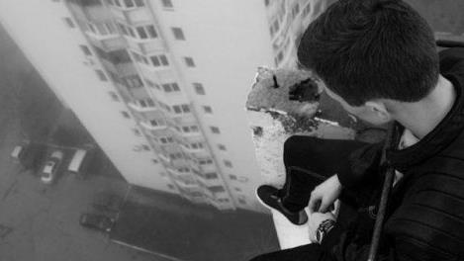
ČINJENICE
Suicidalne osobe često su ambivalentne oko toga žele li živjeti ili umrijeti.
Borba između želje za životom i želje za smrću ključni je dio suicidalne krize.
Suicidalna osoba vidi suicid kao rješenje nerješivog problema i način uklanjanja boli.

Slide 12
MIT
Osobe koje su jednom imale suicidalne ideje, uvijek će biti suicidalne
Maja Matković
Zagreb, 4.7.2020. god.

Slide 13

ČINJENICE
Akutna suicidalnost je prolazno stanje.
Povišen rizik za počinjenje suicida najčešće je kratkotrajan i situacijski specifičan.
Suicidalne ideje se mogu vratiti ali one ne moraju biti trajno prisutne.

Slide 14
mit
Osobe koje pričaju o suicidu rijetko počine suicid
Maja Matković
Zagreb, 4.7.2020. god.

Slide 15
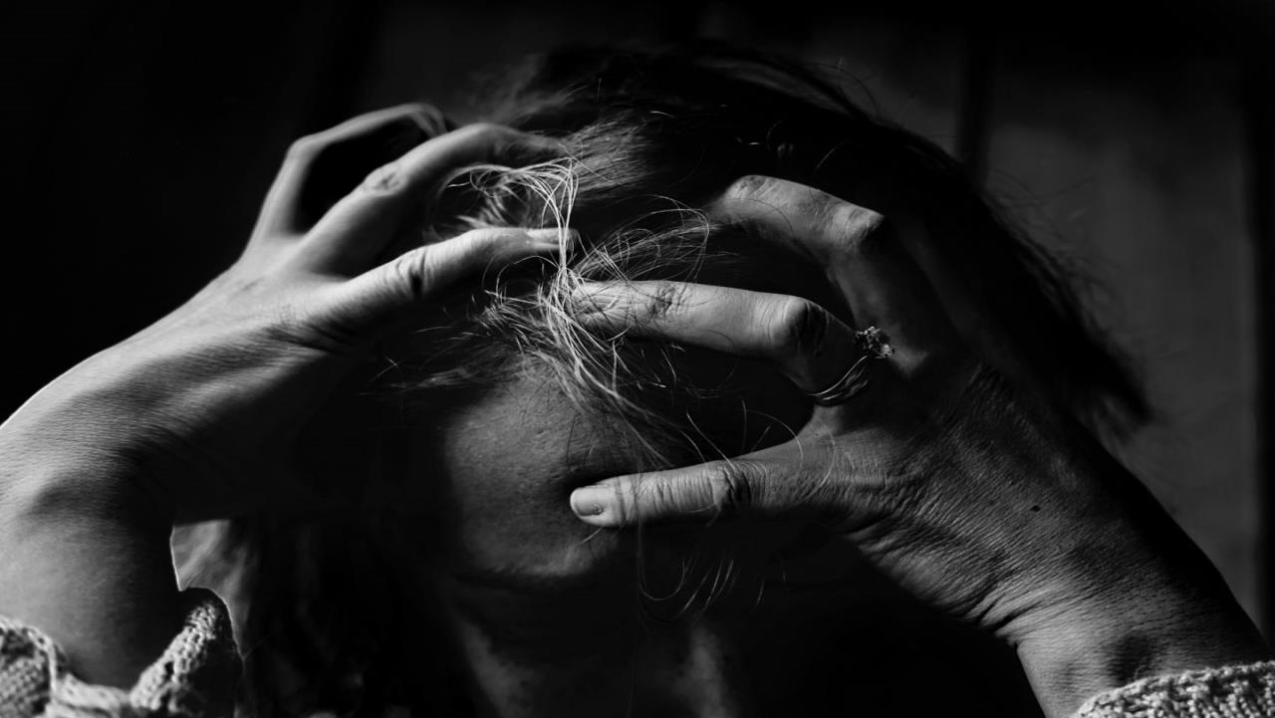
ČINJENICE
Većina suicidalnih osoba priča o svojim suicidalnim idejama i namjerama, izravno ili neizravno.
Spominjanje suicidalnih namjera može predstavljati poziv u pomoć suicidalne osobe.
Verbalno izražavanje o suicidu treba interpretirati kao znak upozorenja.

Slide 16
mit
Neuspjeli pokušaj suicida ne treba shvaćati ozbiljno
Maja Matković
Zagreb, 4.7.2020. god.

Slide 17

ČINJENICE
Jedan od najsnažnijih prediktora suicida jest prethodni pokušaj počinjenja suicida.
Često se javlja nesrazmjer između intenziteta suicidalne namjere i smrtnosti primijenjene metode suicida.
Osobe s višestrukim neuspjelim pokušajima suicida nisu manipulativne, već su često ambivalentne u odnosu na to hoće li živjeti ili umrijeti.

Slide 18
mit
Kada se osobe koje su željele počiniti suicid ili su pokušale počiniti suicid počnu osjećati bolje, rizik od slijedećih pokušaja suicida je prošao
Maja Matković
Zagreb, 4.7.2020. god.

Slide 19

ČINJENICE
Veliki broj suicida dogodi se onda kada osoba skupi dovoljno snage da svoje suicidalne ideje provede u djelo.
Osobe koje su ranije bile suicidalne, onda kada se bolje osjećaju, a suočeni su s problemima, mogu dobiti energiju za počinjenje suicida.
Ponašanje osoba koje su ekstremno depresivne može se popraviti kada odluče da je smrt jedino rješenje.

Slide 20

Priča o mostu „Golden Gate”

Slide 21
Literatura
Brečić, P. (2017). Suicidalnost u psihijatrijskim poremećajima. Medicus, 26(2), 173-183.
Harris, K. M., McLean, J. P., Sheffield, J. i Jobes, D. (2010). The Internal Suicide Debate Hypothesis: Exploring the Life versus Death Struggle. Suicide and Life- Threatening Behavior, 40(2), 181-192.
Lebedina-Manzoni, M. i Maglica, T. (2004). Suicid adolescenata. Hrvatska revija za rehabilitacijska istraživanja, 40(1), 139-148.
Mindoljević Drakulić, A. (2013). Suicid: fenomenologija i psihodinamika. Zagreb: Medicinska naklada
Poliklinika za zaštitu djece i mladih grada Zagreba (2016). Porast suicida djece i mladih:¸Kako prepoznati problem i pomoći, preuzeto 19.6.2020. s https://www.poliklinika-djeca.hr/aktualno/rijec-ravnateljice/porast-suicida-djece-i-mladih-kako-prepoznati-problem-i-kako-pomoci/.
Thobaben, M. (1997). Suicide myths and health care provider bias. Home Care Provider, 2(3), 109-111.
Zagrebačko psihološko društvo (2018). O samoubojstvu samo uz empatiju i znanje, preuzeto 19.6.2020. s
https://zgpd.hr/2018/09/09/o-samoubojstvu-samo-uz-empatiju-i- znanje/.

Slide 22
HVALA NA PAŽNJI!
Maja Matković
Zagreb, 4.7.2020. god.

